Slide 1
Olomoucký kraj - poznávačka

Slide 2
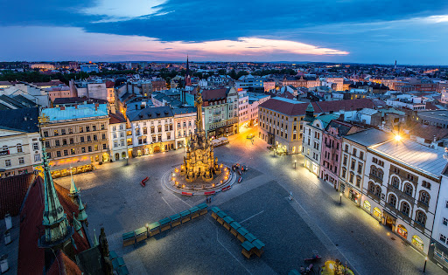
Olomouc

Slide 3
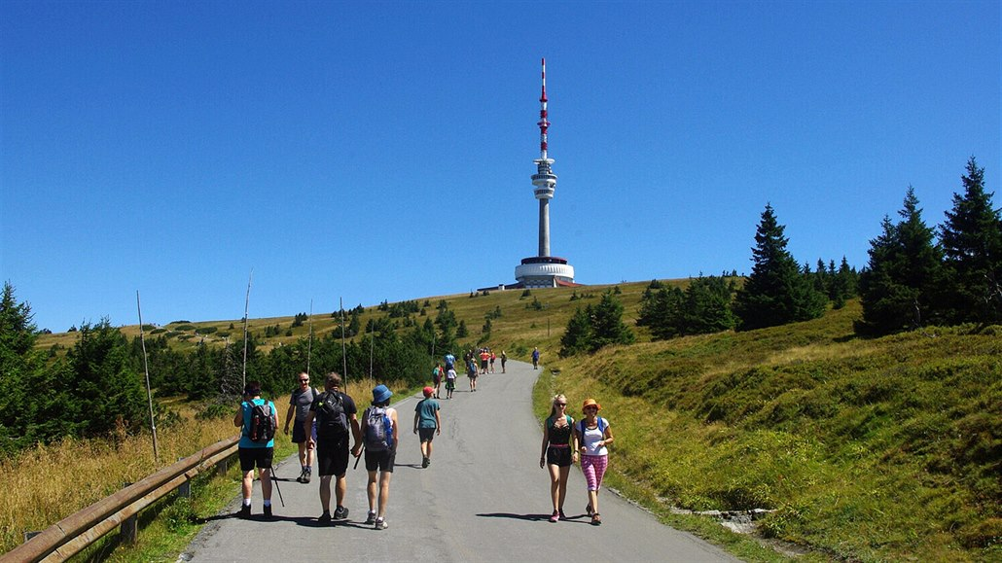
Praděd

Slide 4
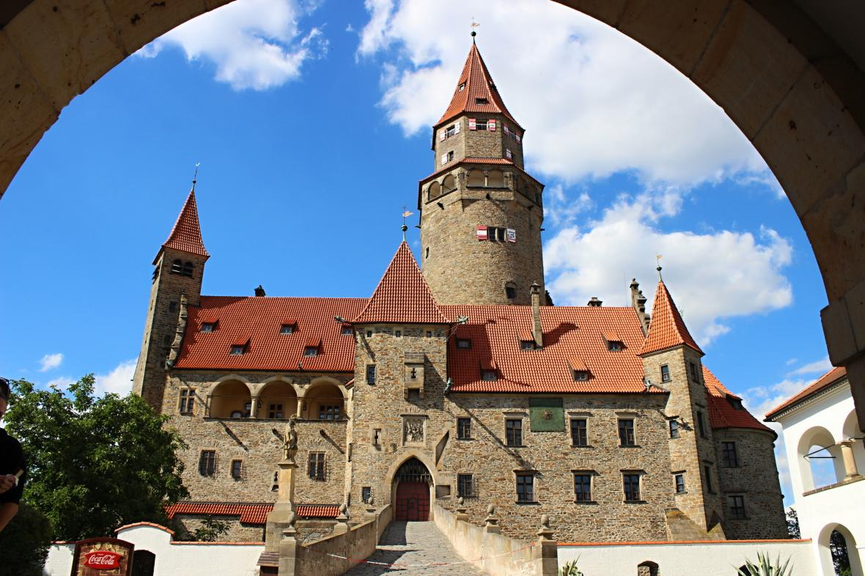
Hrad Bouzov

Slide 5
CHKO Litovelské Pomoraví

Slide 6
Lázně Jeseník

Slide 7
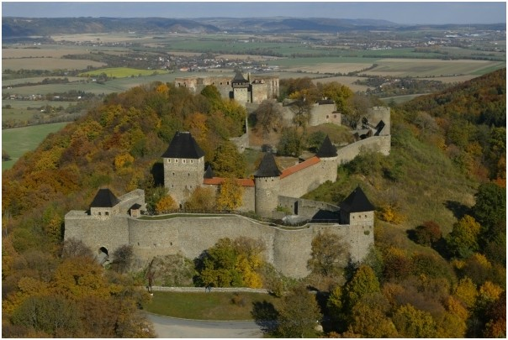
Helfštýn

Slide 8
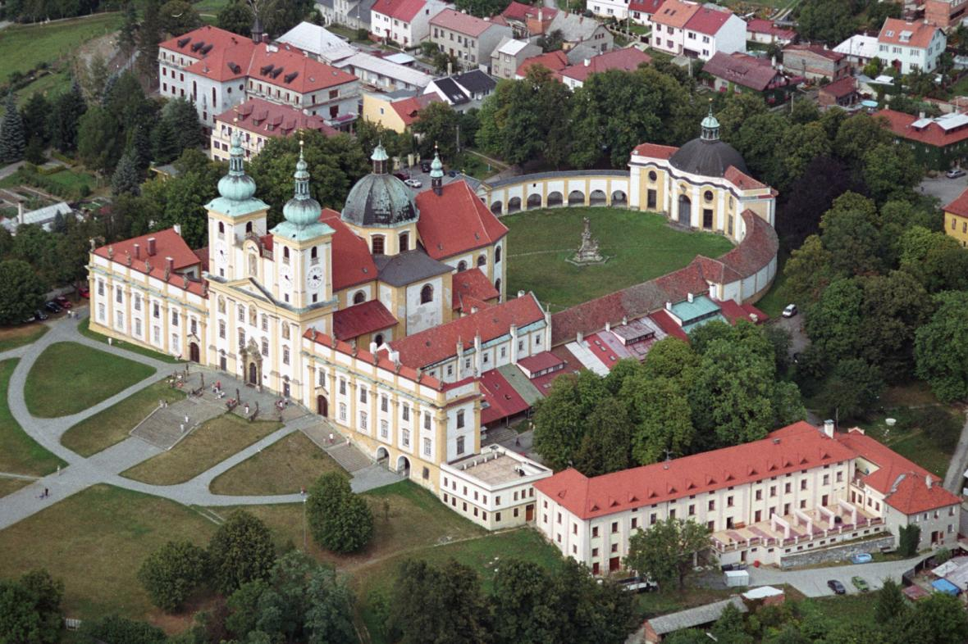
Svatý Kopeček

Slide 9
Mladečské jeskyně

Slide 10
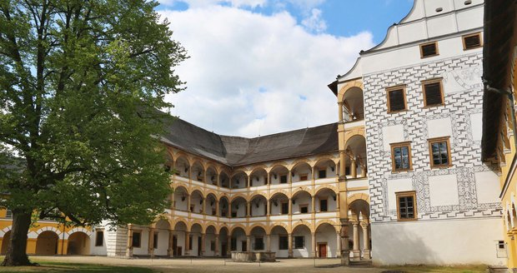
Velké Losiny

Slide 11
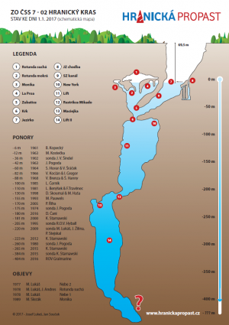
Hranická propast

